Slide 1
İŞARETÇİLER (Pointers)-II

Slide 2
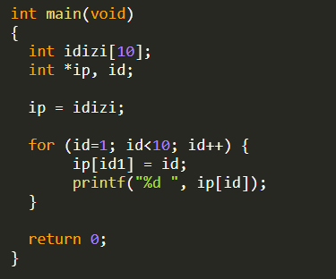
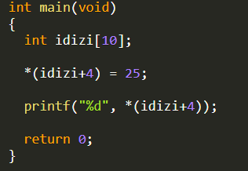




Pointer (Diziler)

Slide 3
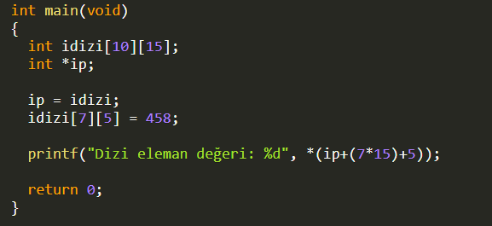

Pointer (İki Boyutlu Diziler)
*(p + (eleman satır numarası * dizi sütun sayısı) + eleman numarası)

Slide 4
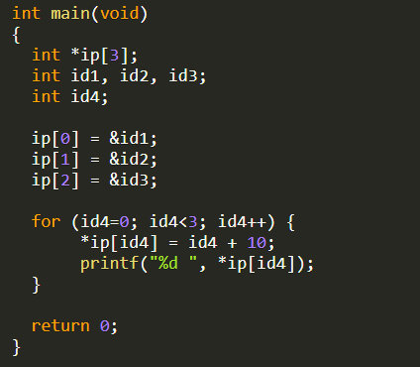
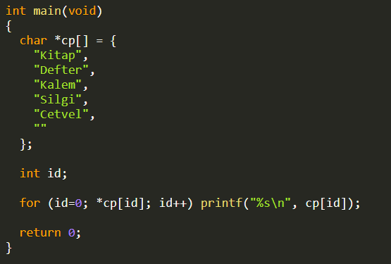




Pointer (İşaretci Diziler)

Slide 5
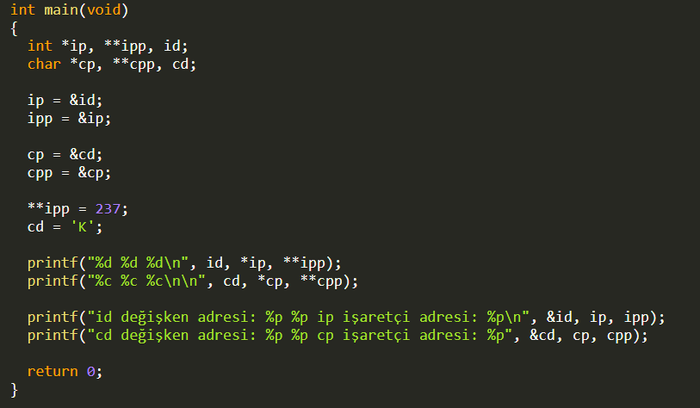
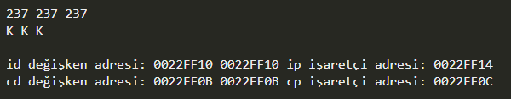


İşaretçi Adresi Taşıyan İşaretçiler

Slide 6
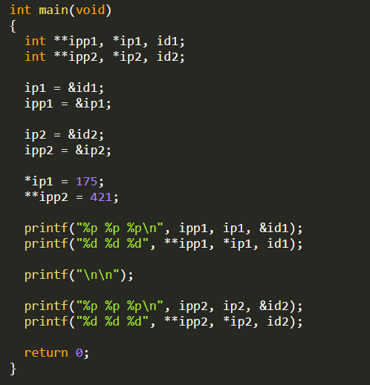
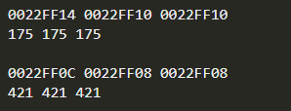

İşaretçi Adresi Taşıyan İşaretçiler

Slide 7
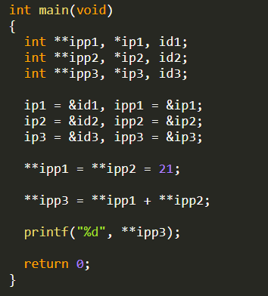

İşaretçi Adresi Taşıyan İşaretçiler

Slide 8
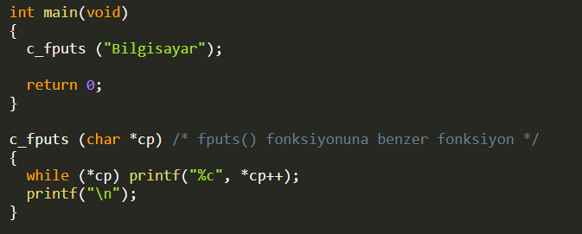
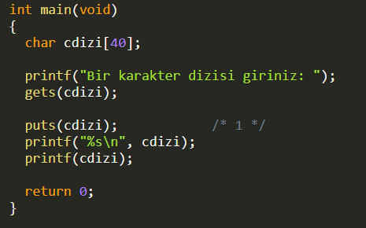
Pointer (Fonksiyonlar)
İşaretçileri fonksiyonlara argüman olarak geçirilebilir. Diziler ile işlem yapan fonksiyonları çağırırken, argüman olarak kullandığınız dizi isimleri aslında bir fonksiyona bir işaretçi geçirmenizi sağlar. Bir fonksiyona geçirilen işaretçi veri tipi ile, çağrılan fonksiyonun parametresi olarak tanımlanmış işaretçi veri tipi aynı olmalıdır.
Bir fonksiyona argüman olarak geçirilen işaretçi değeri fonksiyon tarafından değiştirilebilir. scanf() fonksiyonuna argüman olarak geçirilen bir değişken adından önce & işaretini kullanılmasının nedeni budur.

Slide 9
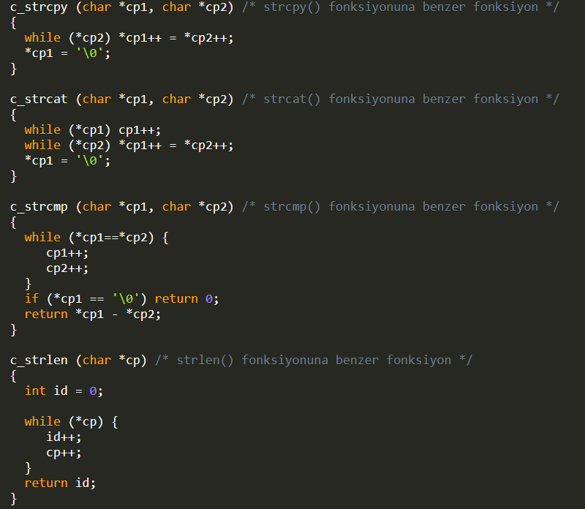
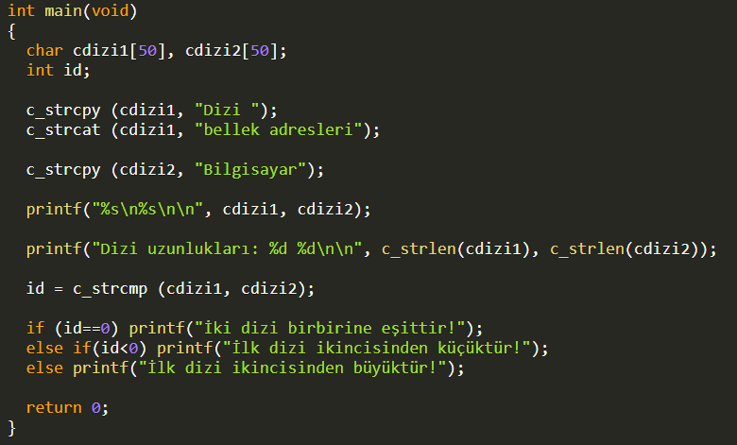

Pointer (İşaretci Diziler)

Slide 10
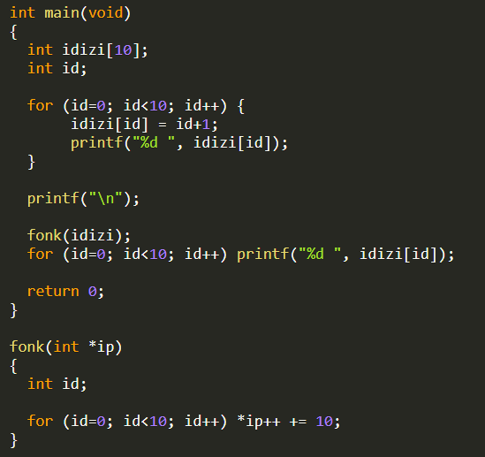

Pointer (İşaretci Diziler)

Slide 11
Kaynaklar
https://steemit.com/tr/@etasarim/pointersiaretiler1cprogramlamadili-3cg4nzbg0h
https://www.bilgigunlugum.net/prog/cprog/2c_isaretci
http://www.cagataycebi.com/programming/c_programming/c_programming_10.html
https://medium.com/@mrtztrk/lanet-olas%C4%B1-c-deki-lanet-olas%C4%B1-pointer-1321ed6c442a

Slide 12
ÖDEV
0 ile 100 arasında rasgele değerlerden oluşturacağınız 20 elemanlı bir dizi içerisindeki elemanları pointer işlemlerini kullanarak selection sort algoritması ile büyükten küçüğe doğru sıralayınız.
Kendisine parametre olarak gelen metni yine kendisine parametre olarak gelen değer kadar right rotated shift yapan fonksiyon kodunu pointer aritmetiği kullanarak gerçekleştiren fonksiyon kodunu yazınız.

